Slide 1

Qualificação do Programa de Atenção às Gestantes e Puérperas da UBS São Caetano, no município de Caxias do Sul, RS.
UNASUS – UNIVERSIDADE ABERTA DO SUS
UFPEL – UNIVERSIDADE FEDERAL DE PELOTAS
ESPECIALIZAÇÃO EM SAÚDE DA FAMÍLIA
Autora: Isis Mayer
Orientadora: Simone Damásio Ramos

Slide 2
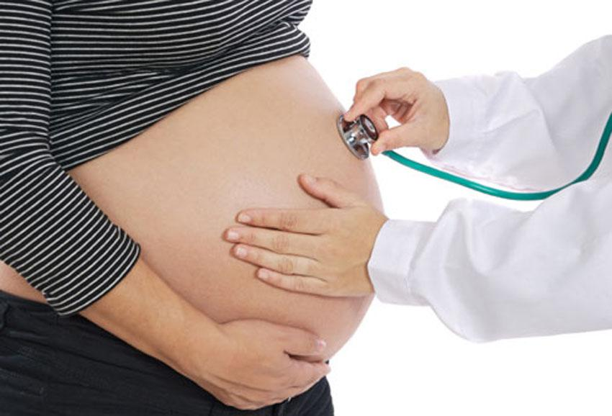
Introdução
Pré-natal:
  Redução da mortalidade infantil
  Prevenção e diagnóstico precoce de doenças maternas e fetais
  Reduz os riscos da gestante
  Garante o desenvolvimento saudável do bebê

Slide 3
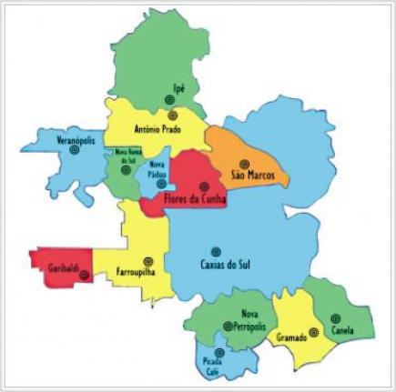
Introdução
Caxias do Sul:
  447 mil habitantes
  46 UBS (22 ESF) – 35 equipes
  3 ambulatórios de especialidades médicas
  3 hospitais
  CEO
  CAPS / SRT
  Não há NASF

Slide 4
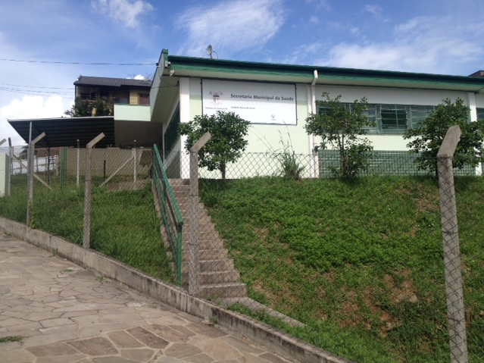
Introdução
UBS São Caetano:
  ESF
  3 equipes
  1 equipe saúde bucal / Ginecologista / Nutricionista
  Atendimento multiprofissional
  “UBS escola”
  Ótima estrutura física, equipamentos e instrumentais
  5529 pessoas
  50% possuem plano de saúde

Slide 5
Introdução
Programa de Pré-natal e Puerpério antes da intervenção:
  Baixa cobertura pré-natal (40%)
  Baixa cobertura consulta odontológica no pré-natal
  Registros desorganizados
  Sem atividades de promoção à saúde de gestantes e puérperas

Slide 6
Objetivo
Qualificar a assistência à saúde da mulher no pré-natal e no puerpério na UBS São Caetano, no município de Caxias do Sul, RS.

Slide 7

Metodologia
Manual MS 2006 e 2012
Ficha espelho
Capacitação da equipe
Atendimento clínico diário

Slide 8
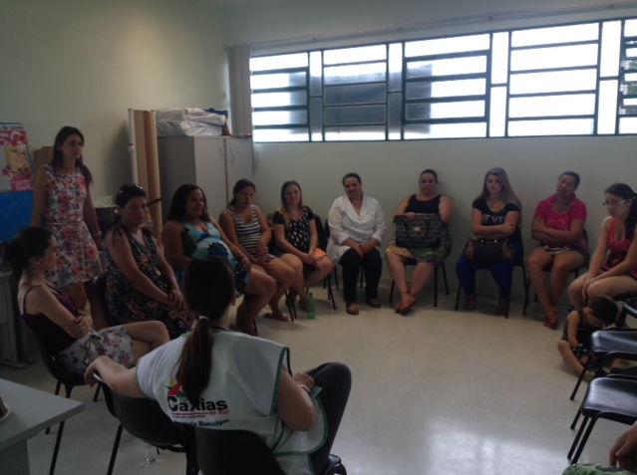
Metodologia
Revisão semanal dos registros
Busca ativa das gestantes e puérperas
Marcação de consulta odontológica
Atividades educativas
  Sala de espera e grupo de gestantes

Slide 9
Objetivos, Metas e Resultados

Slide 10
Objetivo de ampliar a cobertura de pré-natal
  Meta 1: Ampliar para 60% a cobertura das gestantes cadastradas no Programa de Pré-natal da unidade de saúde

Slide 11
Objetivo de melhorar a qualidade da atenção ao pré-natal
  Meta 2: Garantir a 100% das gestantes o ingresso no primeiro trimestre de gestação
  Meta 3: Realizar pelo menos um exame ginecológico por trimestre em 100% das gestantes
  Meta 4: Realizar pelo menos um exame de mamas em 100% das gestantes
  Meta 5: Garantir a 100% das gestantes a solicitação de exames laboratoriais de acordo com protocolo

Slide 12
Objetivo de melhorar a qualidade da atenção ao pré-natal
  Meta 6: Garantir a 100% das gestantes a prescrição de sulfato ferroso e ácido fólico conforme protocolo
  Meta 7: Garantir que 100% das gestantes estejam com vacina antitetânica em dia
  Meta 8: Garantir que 100% das gestantes estejam com vacina contra hepatite B em dia
  Meta 9: Realizar avaliação da necessidade de atendimento odontológico em 100% das gestantes durante o pré-natal

Slide 13
Objetivo de melhorar a qualidade da atenção ao pré-natal
  Meta 10: Garantir a primeira consulta odontológica programática para 100% das gestantes cadastradas

Slide 14
Objetivo de melhorar a adesão ao pré-natal
  Meta 11: Realizar busca ativa de 100% das gestantes faltosas às consultas de pré-natal

Slide 15
Objetivo de melhorar o registro do pré-natal
  Meta 12: Manter registro na ficha espelho de pré-natal/vacinação em 100% das gestantes

Slide 16
Objetivo de melhorar a avaliação de risco no pré-natal
  Meta 13: Avaliar risco gestacional em 100% das gestantes

Slide 17
Objetivo de melhorar a promoção da saúde no pré-natal
  Meta 14: Garantir a 100% das gestantes orientação nutricional durante a gestação
  Meta 15: Promover o aleitamento materno junto a 100% das gestantes

Slide 18
Objetivo de melhorar a promoção da saúde no pré-natal
  Meta 16: Orientar 100% das gestantes sobre os cuidados com o recém-nascido (teste do pezinho, decúbito dorsal para dormir)
  Meta 17: Orientar 100% das gestantes sobre anticoncepção após o parto
  Meta 18: Orientar 100% das gestantes sobre os riscos do tabagismo e do uso de álcool e drogas na gestação
  Meta 19: Orientar 100% das gestantes sobre higiene bucal

Slide 19
Objetivo de melhorar a cobertura do puerpério
  Meta 20: Garantir a 100% das puérperas cadastradas no programa de Pré-Natal e Puerpério da Unidade de Saúde consulta puerperal antes dos 42 dias após o parto

Slide 20
Objetivo de melhorar a qualidade da atenção ao puerpério
  Meta 21: Examinar as mamas em 100% das puérperas cadastradas no Programa
  Meta 22: Examinar o abdome em 100% das puérperas cadastradas no Programa
  Meta 23: Realizar exame ginecológico em 100% das puérperas cadastradas no Programa

Slide 21
Objetivo de melhorar a qualidade da atenção ao puerpério
  Meta 24: Avaliar o estado psíquico em 100% das puérperas cadastradas no Programa
  Meta 25: Avaliar intercorrências em 100% das puérperas cadastradas no Programa
  Meta 26: Prescrever a 100% das puérperas um dos métodos de anticoncepção

Slide 22
Objetivo de melhorar a adesão ao puerpério
  Meta 27: Realizar busca ativa em 100% das puérperas que não realizaram a consulta de puerpério até 30 dias após o parto

Slide 23
Objetivo de melhorar o registro do puerpério
  Meta 28: Manter registro na ficha de acompanhamento do Programa 100% das puérperas

Slide 24
Objetivo de melhorar a promoção da saúde do puerpério
  Meta 29: Orientar 100% das puérperas cadastradas no Programa sobre os cuidados do recém-nascido
  Meta 30: Orientar 100% das puérperas cadastradas no Programa sobre aleitamento materno exclusivo
  Meta 31: Orientar 100% das puérperas cadastradas no Programa sobre planejamento familiar

Slide 25
Objetivo de melhorar a cobertura da saúde bucal do pré-natal
  Meta 32: Ampliar a cobertura de primeira consulta odontológica programática para 100% das gestantes cadastradas

Slide 26
Objetivo de melhorar a qualidade da atenção à saúde bucal do pré-natal
  Meta 33: Realizar avaliação da necessidade de consultas subsequentes em 100% das gestantes durante o pré-natal

Slide 27
Objetivo de melhorar a qualidade da atenção à saúde bucal do pré-natal
  Meta 34: Realizar as consultas subsequentes para 100% das gestantes que necessitam pertencentes a área de abrangência e cadastradas no programa de Pré-Natal da unidade

Slide 28
Objetivo de melhorar a qualidade da atenção à saúde bucal do pré-natal
  Meta 35: Concluir o tratamento dentário em 100% das gestantes com primeira consulta odontológica

Slide 29
Objetivo de melhorar a adesão a saúde bucal do pré-natal
  Meta 36: Realizar busca ativa de 100% das gestantes que necessitavam realizar a primeira consulta odontológica programática e faltaram
  Meta 37: Realizar busca ativa de 100% das gestantes, com primeira consulta odontológica programática, faltosas às consultas subsequentes

Slide 30
Objetivo de melhorar o registro da saúde bucal do pré-natal
  Meta 38: Manter registro atualizado em planilha/prontuário/ficha de 100% das gestantes com primeira consulta odontológica programática

Slide 31
Discussão
Ampliação da cobertura e adesão ao pré-natal e ao puerpério
Melhoria dos registros e da qualidade da atenção
Promoção à saúde realizada
Equipe, UBS:
  Capacitação
  União
  Integral e Interdisciplinar
  Melhora da qualidade da atenção

Slide 32
Discussão
Comunidade:
  Mudança
  Ações de qualidade
  Aumento da cobertura
Incorporação à rotina do serviço
Após intervenção:
  Investir na cobertura do pré-natal e saúde bucal das gestantes
  Padrão de atendimento para melhorar a qualidade da atenção às crianças e aos idosos na UBS

Slide 33
Reflexão crítica sobre seu processo pessoal de aprendizagem
Oportunidade - conhecimento em atenção primária à saúde
Incentivo
Aperfeiçoamento profissional
Crescimento pessoal

Slide 34
Reflexão crítica sobre seu processo pessoal de aprendizagem
Melhorar a qualidade da atenção básica e saúde da população
Reflexão teórica sobre a prática cotidiana
Solução de problemas reais no contexto em que atuamos
Gerar mudanças positivas em nossas equipes e UBS

Slide 35

Obrigada!

